Slide 1

What is SDN?
Uuganbat. Ye
05/23/2025
TS/IPTND/IPND
Notes:
TS/IPTND/IPND

Slide 2
01
Сүлжээний өнөөгийн байдал
06
Манайд тохирох боломж
02
SDN гэж юу бэ?
07
Нэвтрүүлэлтийн үе шат
03
SDN архитектур
08
Шаардлагатай мэдлэгүүд
04
Hybrid SDN гэж юу бэ?
09
Дүгнэлт, дараагийн алхам
05
Яагаад Hybrid SDN гэж?
Notes:
TS/IPTND/IPND

Slide 3


Сүлжээний өнөөгийн байдал
01
02
03
04
Static Config, төхөөрөмж тус бүр дээр тохиргоо хийх шаардлага
Хяналт, өөрчлөлт хийхэд хугацаа их шаардагдана
Алдаа гарах магадлал өндөр (human error)
Томоохон өөрчлөлт хийхэд олон инженер хэрэг болдог
Notes:
TS/IPTND/IPND

Slide 4

SDN гэж юу вэ?
Software Defined Networking (SDN): сүлжээг төвлөрсөн програмчлалаар удирдах
Уламжлалт сүлжээнд “Control plane” ба “Data plane” нэг төхөөрөмж дээр байдаг.
Харин SDN-д Control Plane-г тусад нь төвлөрүүлдэг.
Control plane & Data plane-г тусгаарлаж, төв удирдлагийн системээр удирддаг.
Ингэснээр удирдлагыг төвлөрүүлж, автоматжуулалт хийх боломжтой болдог.
Notes:
TS/IPTND/IPND

Slide 5
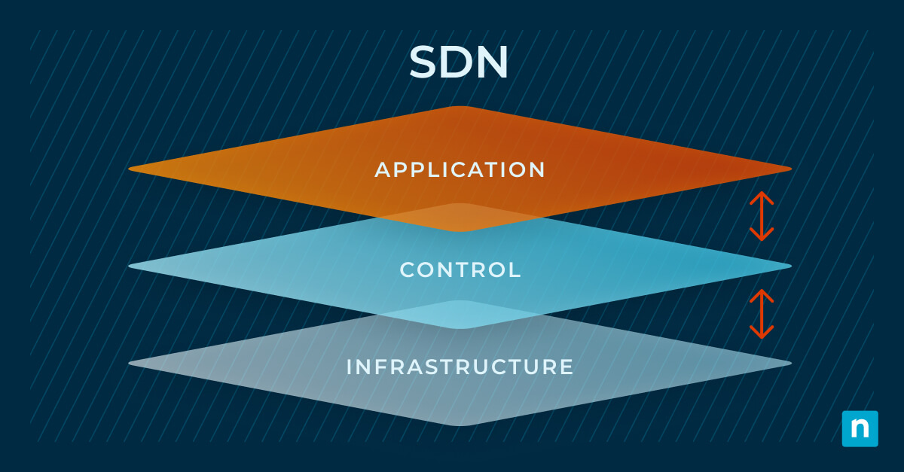
SDN Архитектур
Application Layer — Policy, route, автоматжуулалт
Control Layer — SDN controller
Infrastructure Layer — Switch, router, firewall зэрэг төхөөрөмжүүд.
Notes:
TS/IPTND/IPND

Slide 6
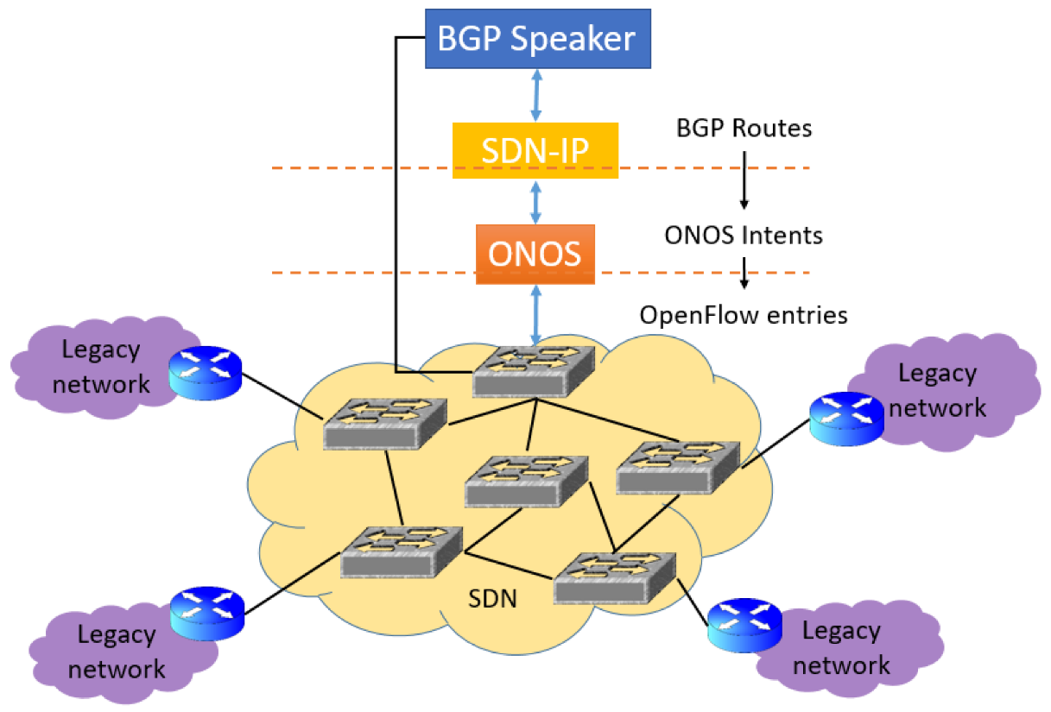
Hybrid SDN гэж юу вэ?
Hybrid SDN нь SDN ба уламжлалт сүлжээг зэрэг ажиллуулах боломжтой
Бүх сүлжээг шууд SDN болгож болохгүй тохиолдолд зарим хэсгийг л SDN-д оруулж туршиж болно.
Шинэ тоног төхөөрөмжийг SDN controller-т холбож, хуучин төхөөрөмжүүдийг хэвээр үлдээж болно.
Notes:
TS/IPTND/IPND

Slide 7




Яагаад Hybrid SDN хэрэгтэй вэ?
Хуучин сүлжээг бүрэн сольж шинэчлэхгүйгээр шинэ технологи турших боломж.
Аюулгүй байдлыг хадгалж, алдаа багатайгаар шилжих боломжтой.
Шинэчлэлийн ашиг тусыг шууд мэдрэх боломжтой. (жишээ нь: monitoring, automation)
Notes:
TS/IPTND/IPND

Slide 8
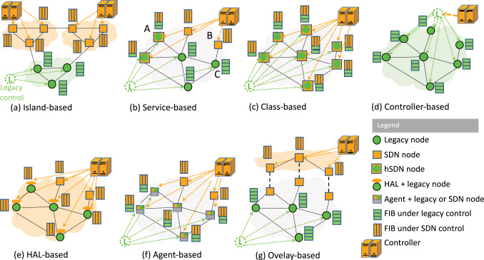
Манайд тохирох боломж
Edge network буюу хэрэглэгчтэй ойрхон хэсэгт SDN шийдлийг эхэлж турших.
NMS (Network Monitoring System), ACL, telemetry зэрэг удирдлагын системүүдийг SDN controller руу шилжүүлэх.
Зарим тоног төхөөрөмж REST API, NETCONF дэмждэг бол SDN-тай холбох боломжтой.
Notes:
TS/IPTND/IPND

Slide 9
Нэвтрүүлэлтийн үе шат
01
Сүлжээг шинжлэх (ямар хэсгийг SDN болгох вэ?).
02
GNS3/EVE-NG ашиглан туршилтын орчин байгуулах.
03
Proof-of-Concept: маш бага хүрээнд бодитоор ажиллах эсэхийг турших.
04
Edge хэсэг дээр хэрэгжүүлж эхлэх.
05
Core network буюу төв сүлжээнд үе шаттайгаар нэвтрүүлэх.
Notes:
TS/IPTND/IPND

Slide 10





Шаардлагатай мэдлэгүүд
CCNA түвшний сүлжээний ойлголт
Программчлалын дунд шат (Python, REST API call, script)
JSON, YAML форматаар config бичих чадвар
Linux систем дээр ажиллах суурь мэдлэг
Ansible, Netmiko, NAPALM automation tools
Notes:
TS/IPTND/IPND

Slide 11

Дүгнэлт, дараагийн алхам
01
SDN бол сүлжээний ирээдүй, Hybrid загвар бол эхлэхэд хамгийн зөв алхам.
02
GNS3 дээр туршилтаа хийсэн бол PoC-г 2 сарын дотор хийх боломжтой
03
Python ашиглан config хийх, SDN controller ашиглан сүлжээг төвлөрүүлэн хянах.
Notes:
TS/IPTND/IPND

Slide 12
What is SDN?
Uuganbat. Ye
Thanks for attention
05/23/2025
TS/IPTND/IPND
Notes:
TS/IPTND/IPND

